Slide 1
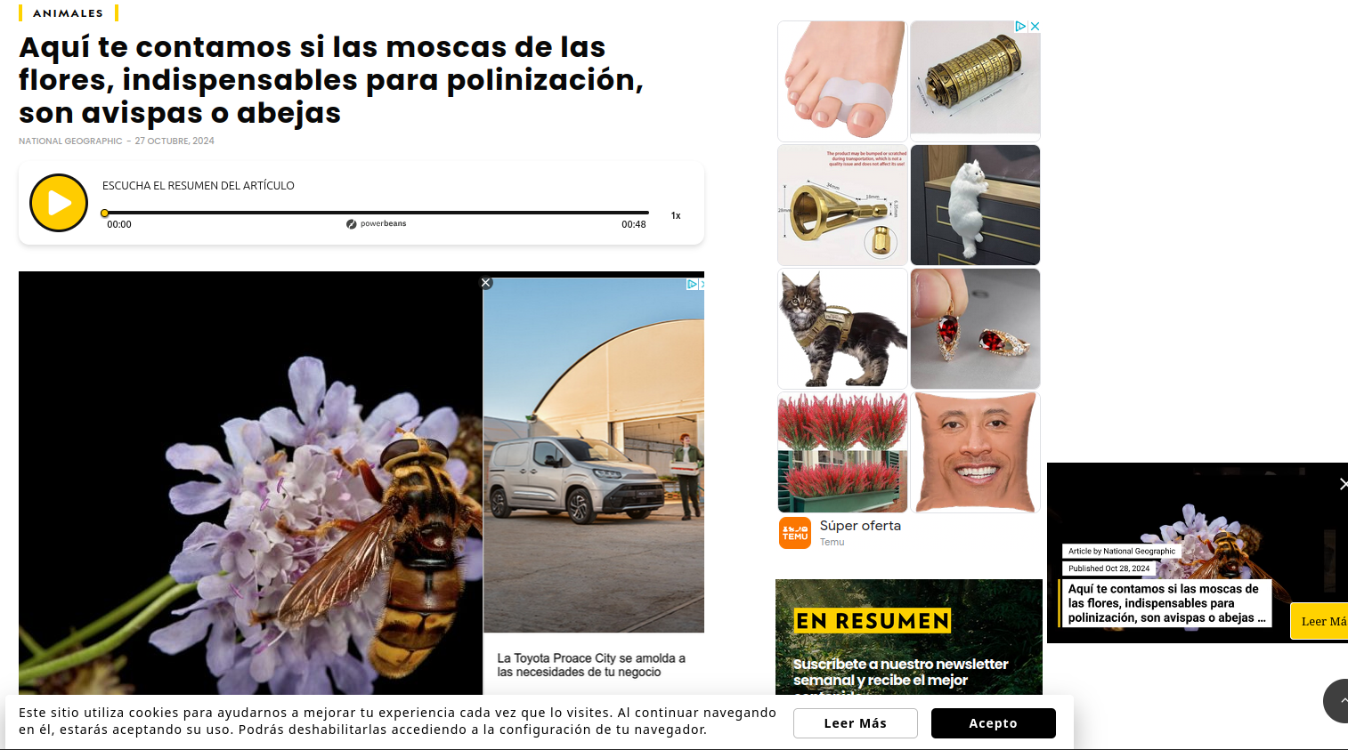
MULTIMEDIA

Slide 2
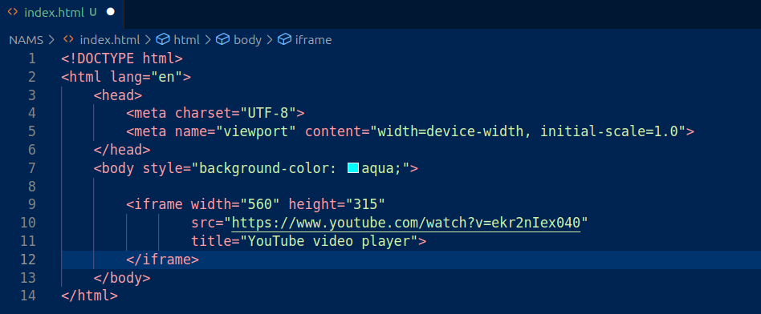
ETIQUETA <IFRAME>

Slide 3

ETIQUETA <AUDIO>
ETIQUETA <VIDEO>

Slide 4
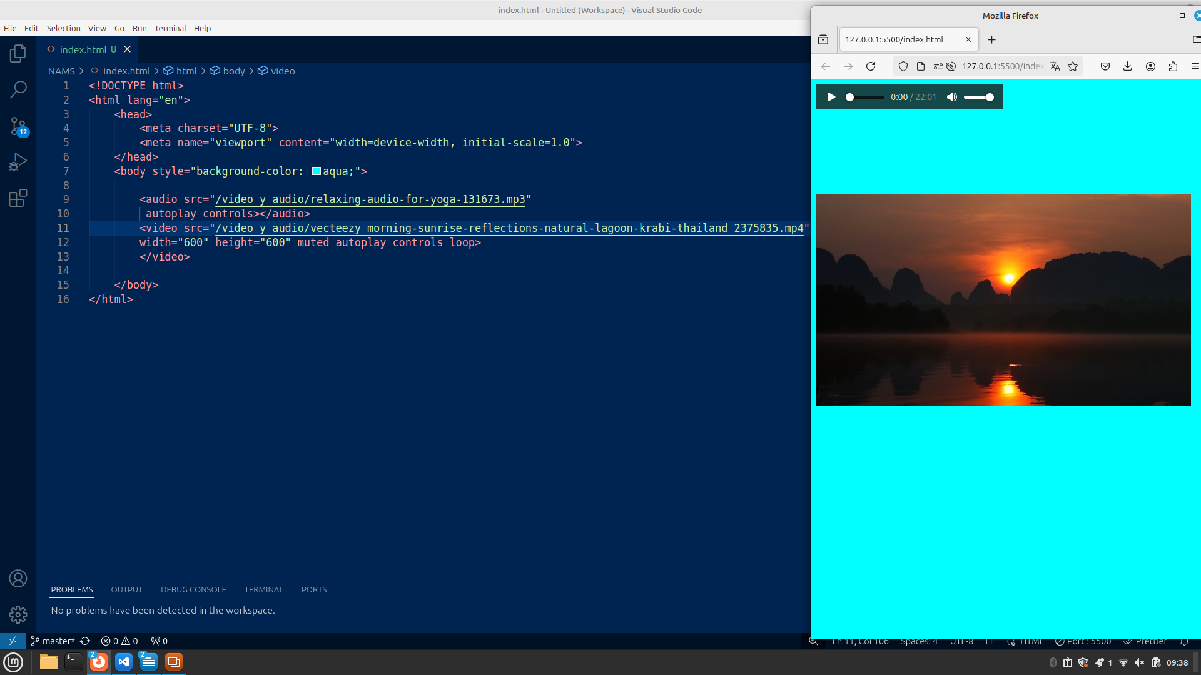

Slide 5
ETIQUETA <OBJECT> Y <EMBED>

Slide 6
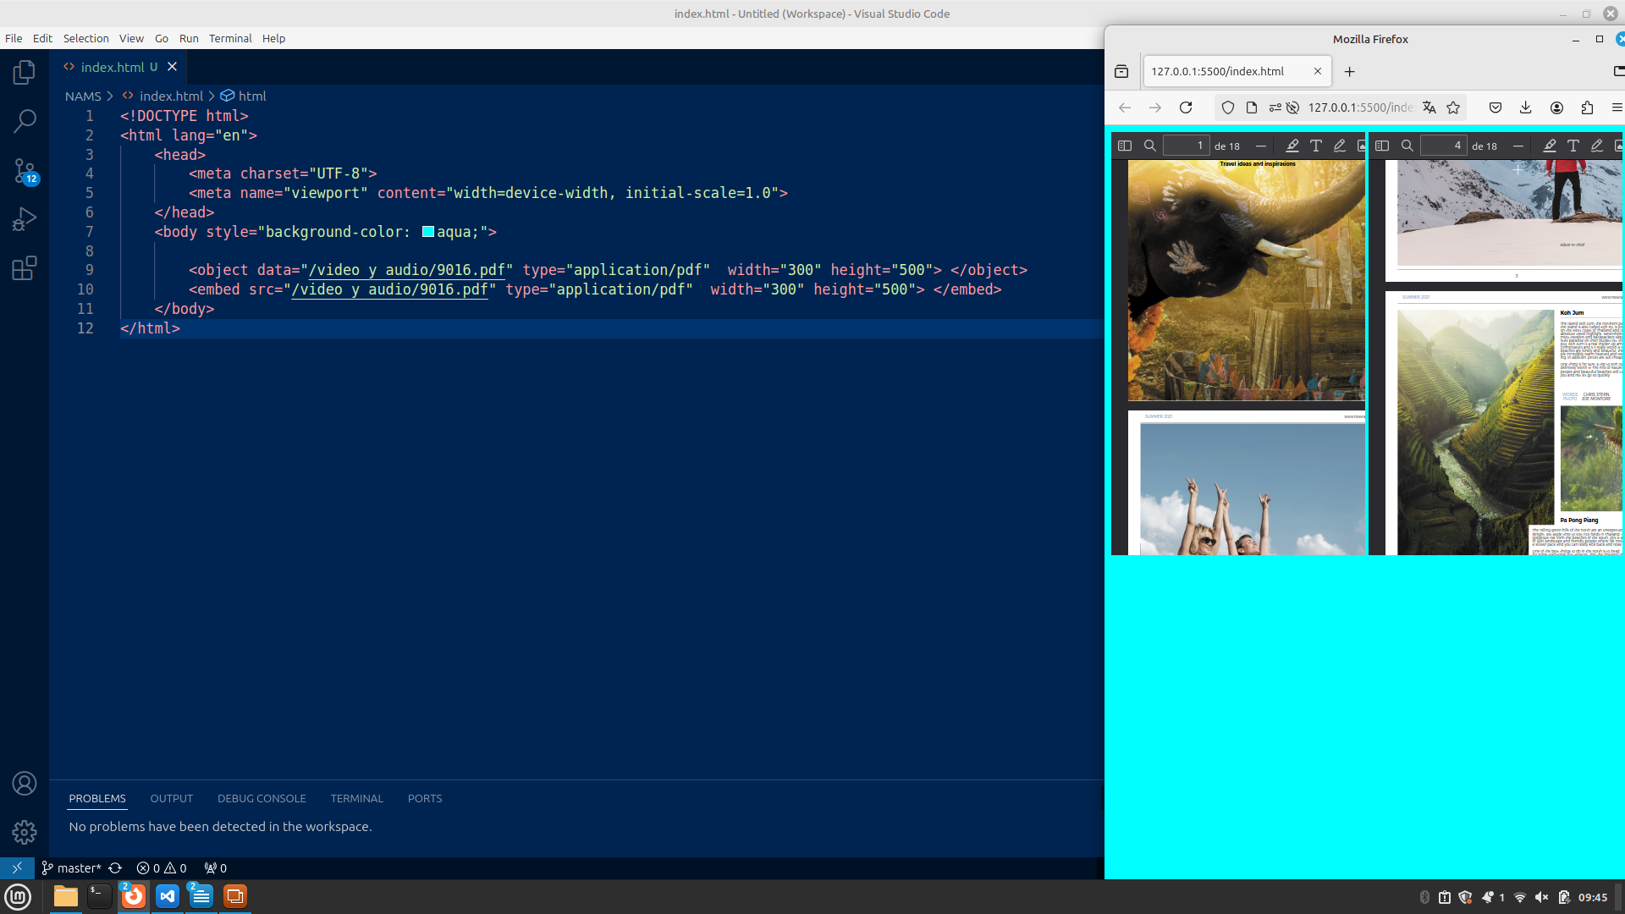

Slide 7

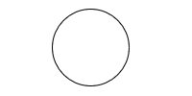
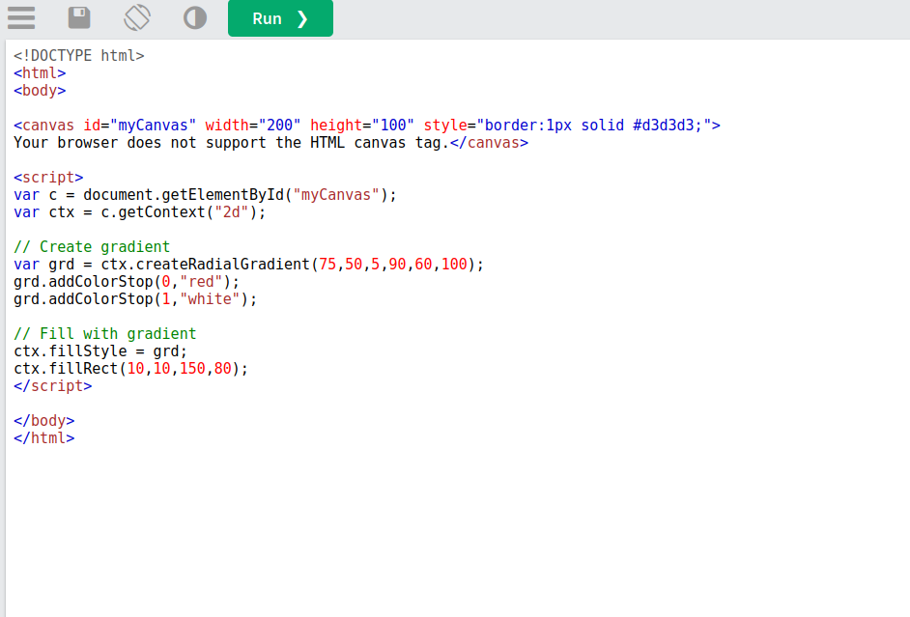

ETIQUETA <CANVAS>

Slide 8
